Slide 1
廿字真言與人生藍圖
分享人 黃元暉

Slide 2
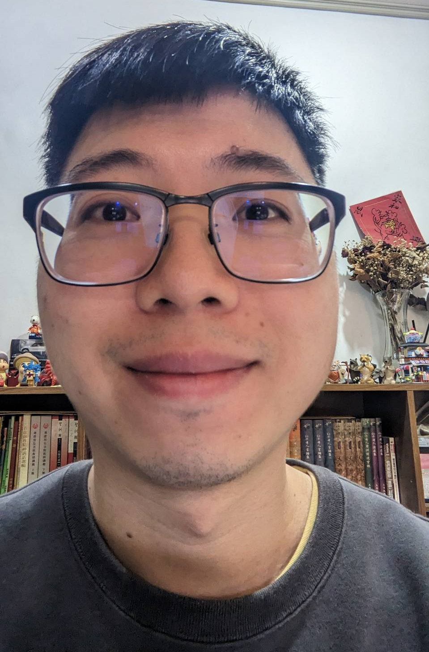
【學歷&工作經歷】
銘傳大學-數位多媒體設計學系
中華民國海軍 (義務役)
居家裝潢及木作
科影數位影像有限公司-後製人員
現任飛闕教化平台有限公司設計部
【學道歷程】
正宗靜坐37期 (民國105)
正宗複訓班 (民國106)
曾任新北初院教務中心副執事
現任新北初院教務中心執事
黃元暉

Slide 3
【彩繪人生藍圖的方法】
認識自己(命定論)
向自己奮鬥(造命論)
生活中實踐廿字(靜心&靜坐)
創造命運
【圖片取自網路】

Slide 4
【我在哪個位置?】

Slide 5
【命(氣)運是什麼?】
一齣戲的劇本
一張人生的設計圖
5
【圖片取自網路】

Slide 6
【影響命運的因素】
因果業力-累世旅行的能量財產
願力-行善服務他人的目標
【圖片取自網路】

Slide 7
【好命歹命的定義?】
出生背景
個人特質
人際關係
工作
婚姻
親子
身體狀況
家境、父母、兄弟姊妹
性格、 外貌、天賦
人緣好、貴人相助
薪水、職位升遷
有好先生、好太太
孩子孝順、有成就
健康、長壽
我們能改變什麼呢 ?

Slide 8
【命定論 vs 造命論】
命運注定好好，無法改變(算命)
努力創造自己的人生
(我命由我不由天)

Slide 9
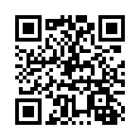
【命定論互動體驗-生命靈數】
1990 年 9 月 29 日
先天數 : 3
生日數 : 2
星座數 : 7
天賦數 : 3 9
空缺數 : 4 5 6 8
測試網站
QR code

Slide 10
【先天數 3 創意數】
優點 行動、樂觀、自信、表現、社交，聰
明機警，有創意，多具有藝術天份，
表達能力強。
缺點 欺瞞、虛榮浮華、憤世嫉俗、渙散不
集中，任性，多只依自己的喜好行事，
容易好高騭遠。
個性特質從事務表面的樣子看事情，很在意形象與外觀，對自己不喜歡的東西很有意見，面對人生的態度，很像被寵壞的小孩，也是所有數字中最頑固的一群。
對愛情方面，一旦遇到夢寐以求的對象，無論是否有機會成功，3 數人立即墮陷入情網，無法自拔。
3 數人是長袖善舞的人，因為他們活潑有趣，喜歡逗人開心，常常能帶給大家歡樂。
3 數人在從事創意工作時覺得最快樂。

Slide 11
【生日數 2】
生日數為2的人總是給人親切，溫和的感覺。他們在贏得別人的信任上很有一手。 2號人非常敏感，常常由於感受到太多細枝末節之事變得猶豫不決。你們那顆柔軟細膩的心總是害怕傷害任何人，為了成全別人，最終能夠忽略的只有自己。對於2號人來說，謙讓是一種美德，而且這種謙讓往往是沒有底線的，大概只有和平與美好是2號人唯一的堅持。
29日出生的2號人是在心靈上最為超然的族群。你天生擁有將許多不同類事物整合到一起的能力，你們能在不同的社交關係、文化或是利益中找到將其串聯的共性，但是倘若掌控的​​不夠好，就有可能產生混亂的感覺，失去方向，陷入深深的迷茫與慌亂中。所以，你必須擁有強烈的意志力，才能在慌亂時堅持下去，找到最終正確的目標。

Slide 12
【星座數 7 天秤座】
天秤座- 09/23~10/22
好相處、優雅、公平、優柔寡斷、喜藝術、愛美。
生命靈數３的秤子中最有才華的，在各項藝術領域都有不錯的天份。
9的圈數較多
此人想要照顧與服務人群的心意越強烈，內心也就蓄積了想要展現天賦才華的強大動力。

Slide 13
【天賦數 3 9 】
天賦數 3 - 適應力強，擅長口語溝通、表演創意。
3號人是一個非常具有原創性與思考性的數字，擁有3號人通常擁有非常靈活敏捷的思路，很會抓重點，在創意、藝術、音樂方面的表現特別突出。
3號人通常是很好的表演者，你能夠以一種簡單易懂、為大眾接受的形式錶現，最能賦與抽象事物具體的形象和意義，再細微的情緒、感動，你都可以將之融入藝術作品呈現…因此而在藝術的銷售、教學方面，你的表現將會特別出色。
天賦數 9 - 同理心強，性格博愛樂觀，願意分享。
相當樂觀、天真，總是為旁人建構一片美好的藍圖，帶給人無限希望。擁有很強的信念，不會輕易被挫折打敗，也不怎麼受過去牽絆，每一刻都彷彿是第一次般新奇、有趣。這種特質贏來許多信任，人們不相信9號人永遠會有壞念頭，因此面對9號人時，再頑強的對手也會失去防備，因為所有人都願意被美好的事物說服。

Slide 14
【空缺數 4 5 6 8】
【缺數字4】你有缺少組織及規律的傾向；你不切實際， 常會幻想一些不可能或是幾乎沒什麽價值的計畫。
【缺數字 5】你有變成滾石的危險。你想經歷各式各樣的生活；你需要自由，想嘗試很多事，並想去任何地方。
【缺數字 6】你的缺憾數字表現出扭曲的理想主義，你的理想太高、不真實，使得生活對你及他人來講都很困難；有一段時間你對自己做的事及別人做的事都感到不滿；你缺少感謝之心，這使你看不見生活中的美感。
【缺數字 8】你的人生會因賺錢或奪得權力而冒險，你對財富的慾望使得你的個性及精神層面相形失。

Slide 15
【命定論(算命)給我們禮物】
了解自己優、缺點(知命)
承認自己缺點
確認努力的方向(進入造命)
【圖片取自網路】

Slide 16
【造命論-向自己(奮鬥)發起挑戰】
改正行為上的缺點、壞習慣
潔淨不好的慾望、心念
培養善良的心(天地正氣)
【圖片取自網路】

Slide 17
【古人云】
發願立志創造命運
↑
心開氣通能量轉動
(高能量人事物吸引聚集)
↑
1 命
2 運
3 風水
4 積功德
5 讀書
自身正氣能量充滿帶動
生活品質提升
(精神能量:先天風水)
(福人居福地:後天風水)
↑
生活中實踐善知識
(累積自身正能量)
↑
學習善知識(修心)

Slide 18
【命運是生活中每一個當下累積而成】
我的工作
我的家庭(父母、夫妻、親子、婆媳)
我的人際關係(上司、 同事、朋友 、 陌生人)
環境 (疫情、全球經濟、社會風氣)
我的每一個選擇
心有沒有打結?
心有沒有鎖住?
Notes:
跟元暉要截圖

Slide 19
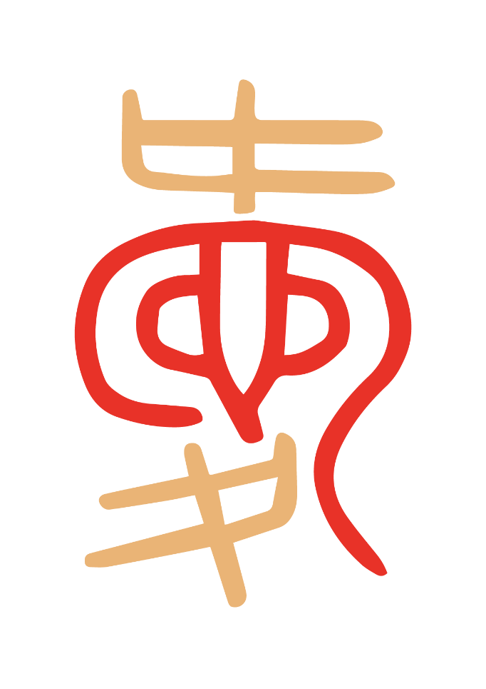
【廿字真言的能量】
用愛與關懷處世做人、解心結
Notes:
跟元暉要截圖

Slide 20
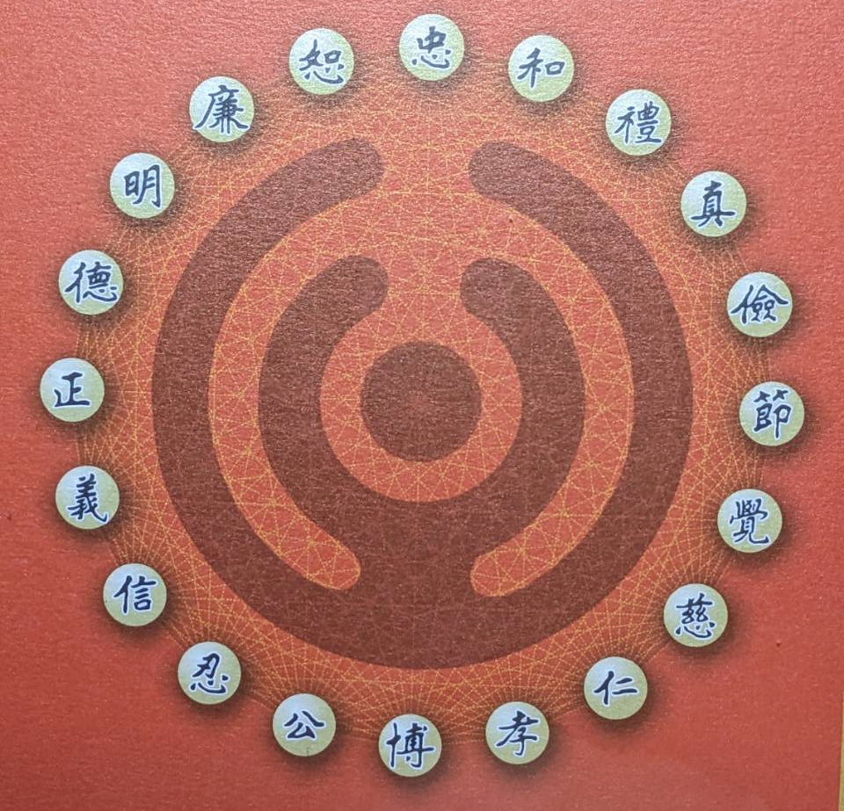
【愛的20種智慧】
Notes:
跟元暉要截圖

Slide 21
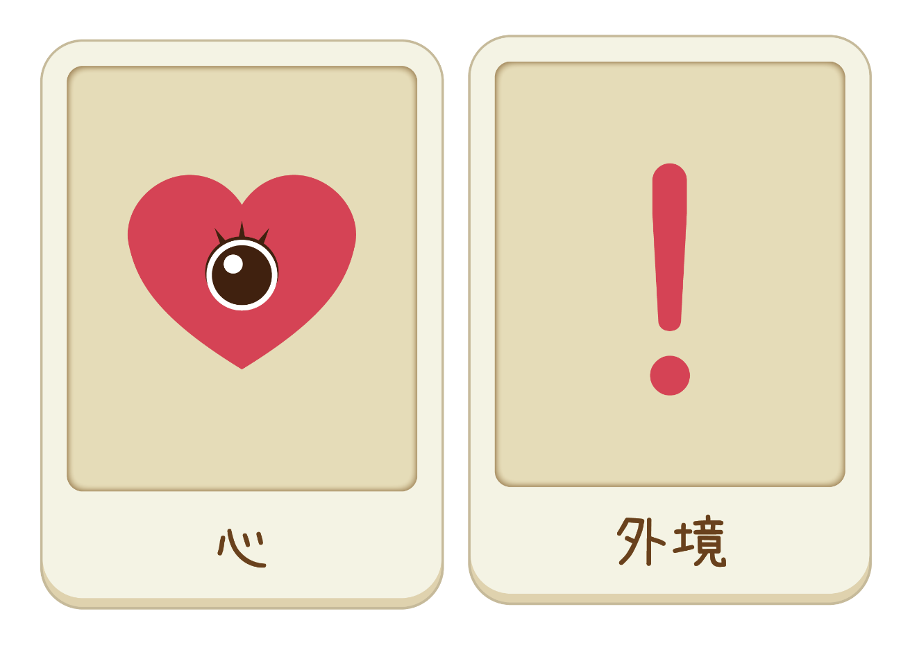
【練習轉念 看見真相】
生活中發生的每一件事都有意義，
只要我們能發現。

Slide 22
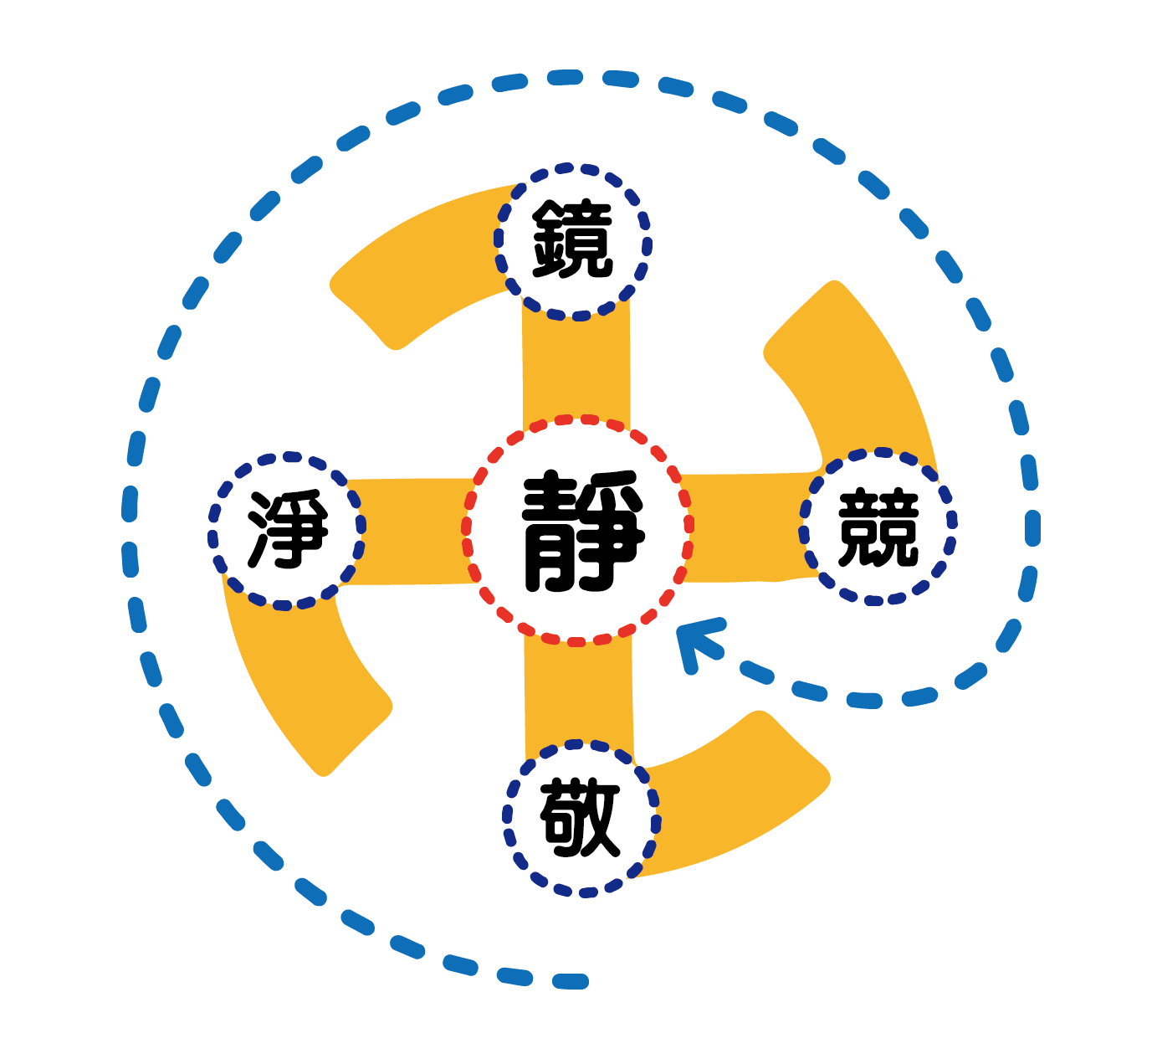
【廿字靜心的流程】
看見事情的真相，也看清自己的心
→ 我該怎麼做?
自淨其意
→ 發生這件事情，
我的想法是?
好跟不好都列出來
向自己奮鬥(三奮)
→ 面對並突破自己的缺 失
起源、感恩
→ 冷靜，抽離情緒

Slide 23
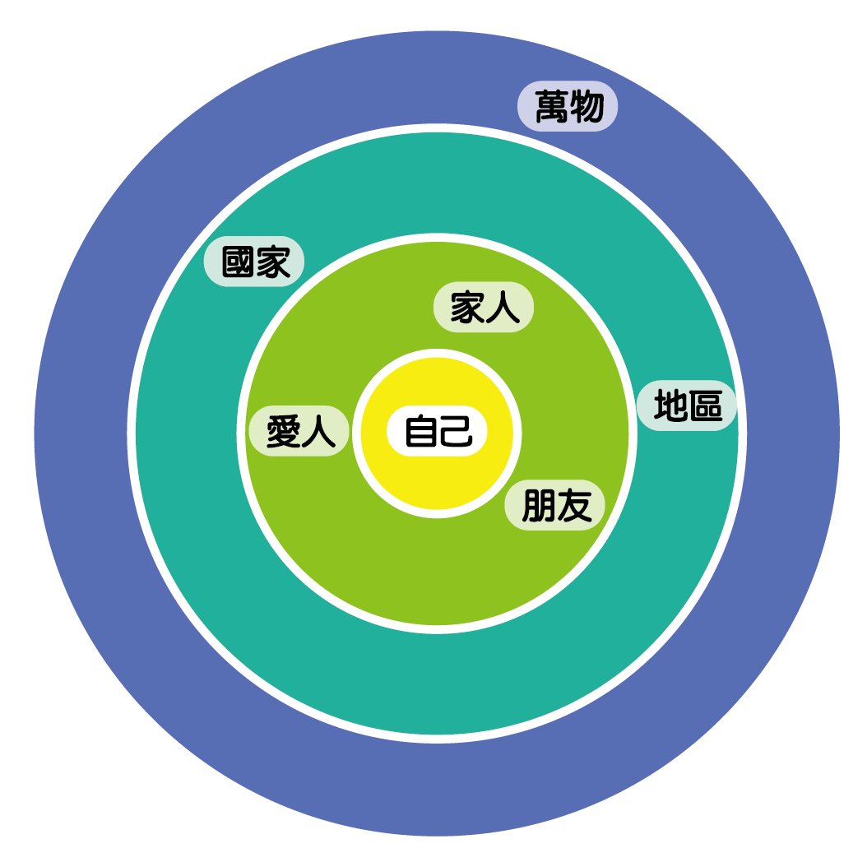
【廿字的實踐層次】
Notes:
跟元暉要截圖

Slide 29
Notes:
跟元暉要截圖

Slide 30
